Slide 1

PATRÓN COMPORTAMENTAL 11:
DAO(DATA ACCESS OBJECT)
Juan Esteban Cárdenas - Kevin Andrés Vásquez - Juan Esteban Cayón
Programación II - Grupo 01-D
2024-1

Slide 2
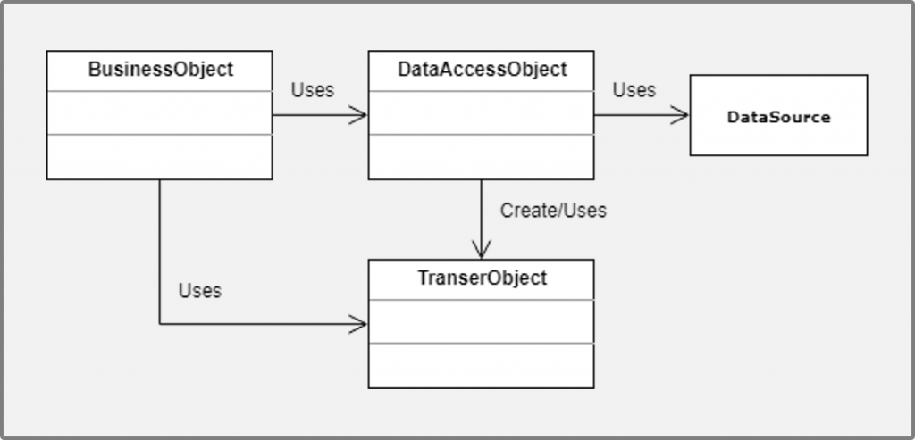
PATRÓN DAO - PROPÓSITO
El patrón DAO(Data Access Object) o Objeto de Acceso a Datos, se centra en proporcionar una capa de abstracción entre la capa de negocio y la capa de acceso a datos. DAO consiste básicamente en una clase, que es la que interactúa con la base de datos.
Proporciona métodos (CRUD) para crear, leer, actualizar y eliminar. En este patrón se encapsula el acceso a la base de datos, por lo que cuando la capa lógica de negocio, interactúe con la base de datos, va a hacerlo mediante el API que ofrece DAO.
También por otro lado, este permite centralizar y reutilizar la lógica de acceso a datos en toda la aplicación.
ESTRUCTURA-Patrón DAO

Slide 3
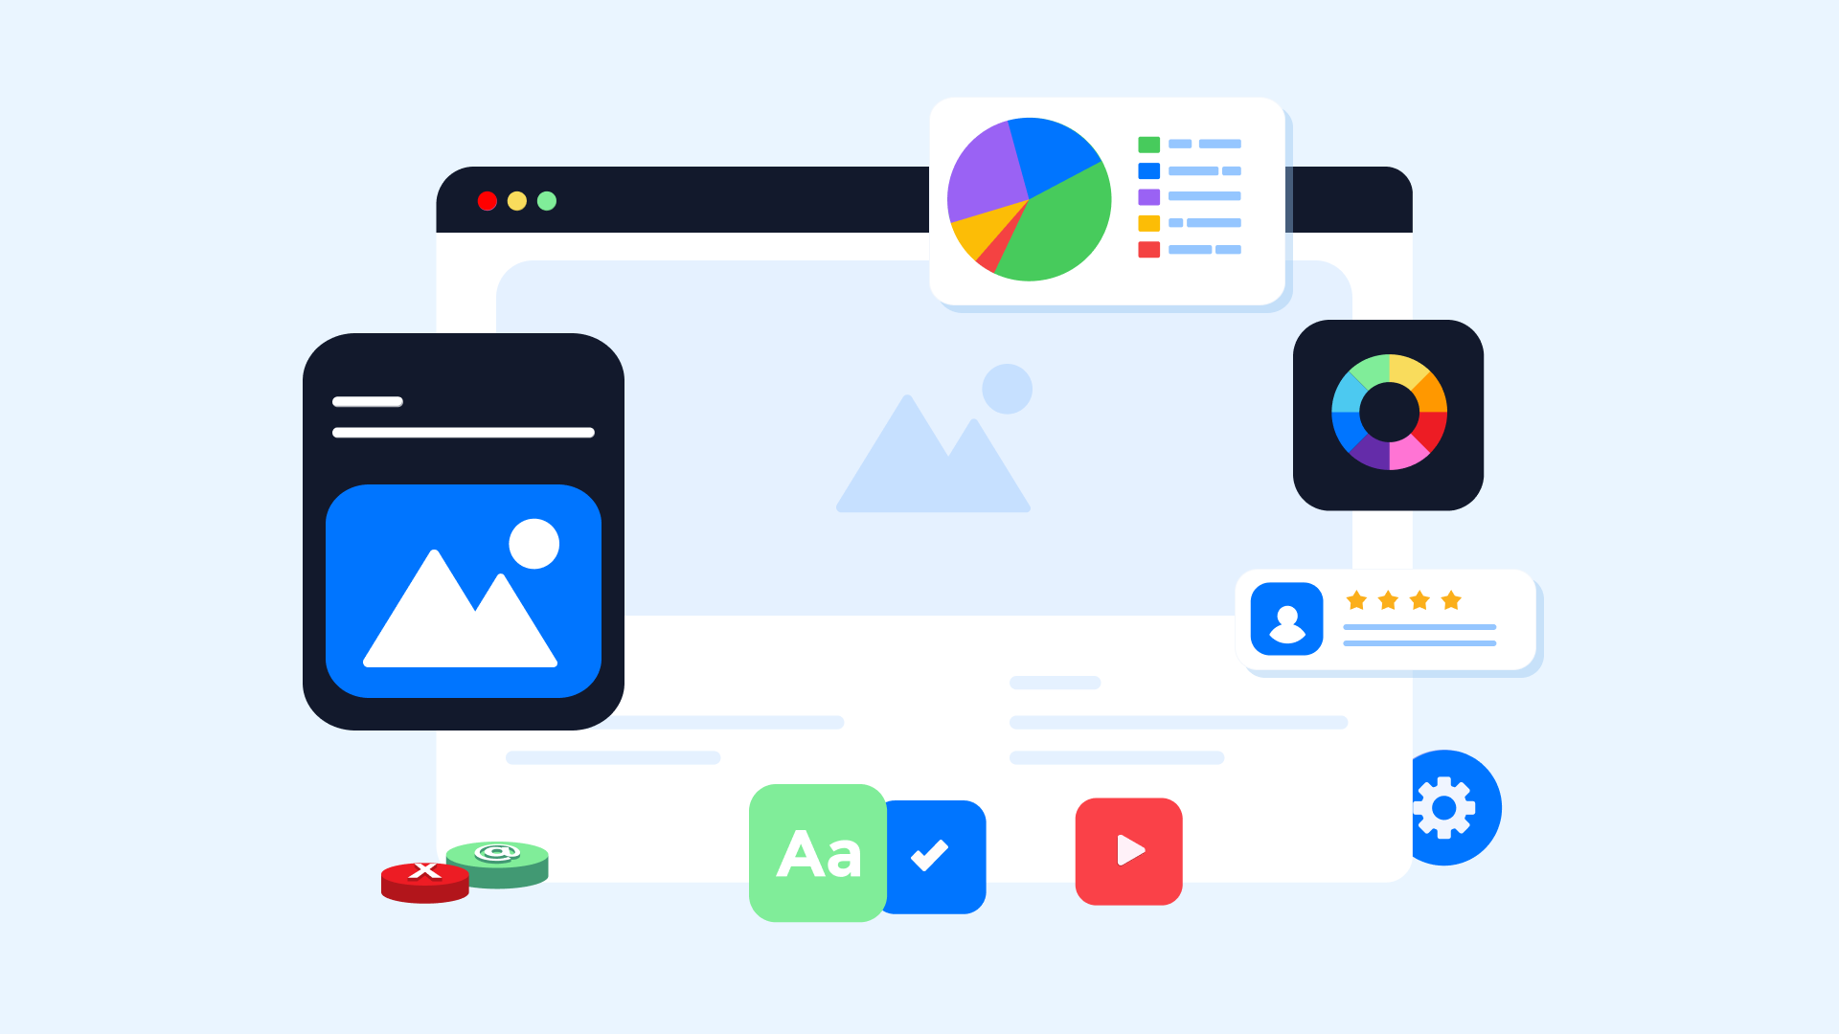

PATRÓN DAO - CASOS
El patrón DAO (Data Access Object) es útil en diferentes casos en los que se necesita separar la lógica de acceso a datos de la lógica de negocio en una aplicación. Algunos casos comunes serían:
Aplicaciones web y móviles: En aplicaciones web y móviles se necesita acceder a una base de datos para recuperar, actualizar o eliminar datos. El patrón DAO proporciona una capa de abstracción que simplifica interacción con la base de datos.
Sistemas de gestión de inventario y ventas: En sistemas de gestión, donde se utilicen gran cantidad de datos relacionados al inventario, ventas, clientes, etc. el patrón DAO puede utilizarse para encapsular las operaciones de acceso a la base de datos

Slide 4
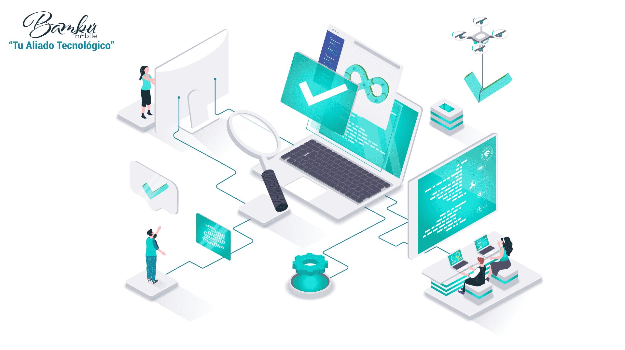
PATRÓN DAO - CASOS
3) Aplicaciones que requieren pruebas unitarias: Usar este patrón facilita la parte de escritura en pruebas unitarias para la lógica de negocio, para permitir la sustitución de implementaciones de acceso a datos reales por implementaciones de prueba.
4) Aplicaciones empresariales: Se utilizará el patrón en aplicaciones empresariales complejas, para separar las operaciones de acceso a datos de las capas superiores de la aplicación.

Slide 5
PATRÓN DAO - DIAGRAMA
1. La clase BusinessObject se refiere al objeto de negocio que va a acceder a la fuente de datos. Este quiere almacenar o consultar datos dentro de la capa de persistencia.
2. El DAO define una interfaz o una clase abstracta que encapsula los detalles del acceso a la fuente de datos. Esta crea un DTO
3. El TransferObject o DTO funciona como un contenedor intermediario entre el BusinessObject y el DAO. Este puede mover los datos en diferentes sentidos para poder acceder a la fuente de datos independientemente del formato de guardado
Si en el futuro se requiere cambiar la fuente de datos esto solo cambiará el DAO correspondiente, sin afectar la lógica de negocio.
2
4
1
3
4. El DataSource se refiere a la implementación de la fuente de datos.

Slide 6
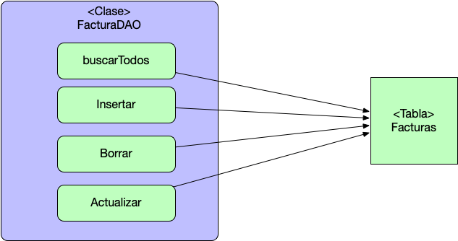
PATRÓN DAO - VENTAJAS
Imagen
Encapsulamiento: Los elementos de la capa de negocio no necesitan conocer los detalles específicos.
Menor complejidad en la capa de negocios: En consecuencia con el encapsulamiento la capa de negocios se aísla del acceso a los datos.
Centralización: Solo existe un único acceso a los datos.
Actualización sencilla: Al no depender una de la otra la modificación se hace de manera individual y más sencilla.

Slide 7
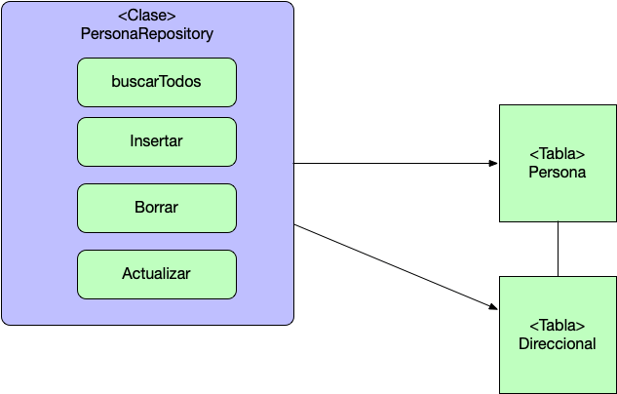
PATRÓN DAO - DESVENTAJAS
El DAO es un patrón muy común y muy práctico por lo cual de base no tiene muchos problemas a no ser que lo comparemos con un patrón similar pero más moderno como el repository
Una de las principales desventajas en comparación al patrón Repository es que el patrón Repository hace referencia a una clase que se encarga de almacenar un objeto y no especifica con claridad qué tipo de persistencia se ha de usar o si el mapeo debe ser uno a uno con la base de datos.
En general el Repository aporta mayor flexibilidad y no está tan fuertemente acoplado a la base de datos.
Imagen

Slide 8

PATRÓN DAO - APLICACIÓN
Imagen
El patrón DAO funciona para separar por completo la lógica de negocio de la lógica para acceder a los datos.
El DAO proporcionará los métodos necesarios para insertar, actualizar, borrar y consultar la información.
DAO permite que la capa de negocio solo se preocupa por lógica de negocio y utiliza el DAO para interactuar con la fuente de datos.

Slide 9
PATRÓN DAO - EJEMPLO
Se tiene una librería que contiene juegos virtuales. El usuario administrador tiene la necesidad de poder utilizar métodos CRUD con los juegos guardados en la base de datos, utilizando un patrón que pueda acceder a la base de datos independientemente de la manera que estén guardados los juegos.
Se requiere poder acceder a la base de datos que contiene la información de los juegos guardados en esta. Al acceder a este, se puede actualizar la información de este juego y guardarla de vuelta en la base de datos con el estado actualizado.

